Slide 1
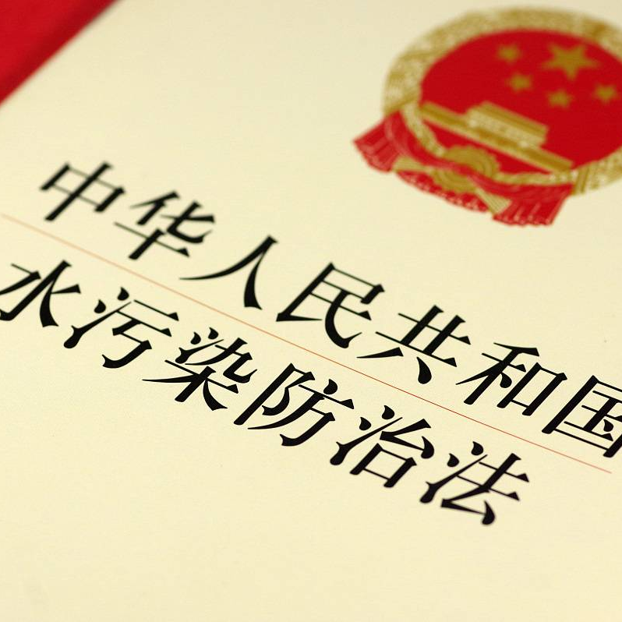
水污染防治法
博富特咨询
全面
专业
实用

Slide 2
关于博富特
博富特培训已拥有专业且强大的培训师团队-旗下培训师都拥有丰富的国际大公司生产一线及管理岗位工作经验，接受过系统的培训师培训、训练及能力评估，能够开发并讲授从高层管理到基层安全技术、技能培训等一系列课程。
我们致力于为客户提供高品质且实用性强的培训服务，为企业提供有效且针对性强的定制性培训服务，满足不同行业、不同人群的培训需求。
博富特认为：一个好的培训课程起始于一个好的设计,课程设计注重培训目的、培训对象、逻辑关系、各章节具体产出和培训方法应用等关键问题。

Slide 3
1
总则
目录
contents
2
水污染防治的标准和规划
3
水污染防治的监督管理
4
水污染防治措施
5
饮用水水源和其他特殊水体保护
6
水污染事故处置

Slide 4
ONE
1
总则

Slide 5
立法目的
1
保护人民健康和环境安全
通过防治水污染，减少对人类健康和环境安全的威胁，保障人民生活质量和幸福感。
推进生态文明建设
2
通过防治水污染，促进自然生态系统的恢复和改善，保护生物多样性，实现可持续发展。
促进水资源的保护和合理利用
3
通过防治水污染，保护水资源，防止水资源的浪费和短缺，保障社会经济的可持续发展。

Slide 6
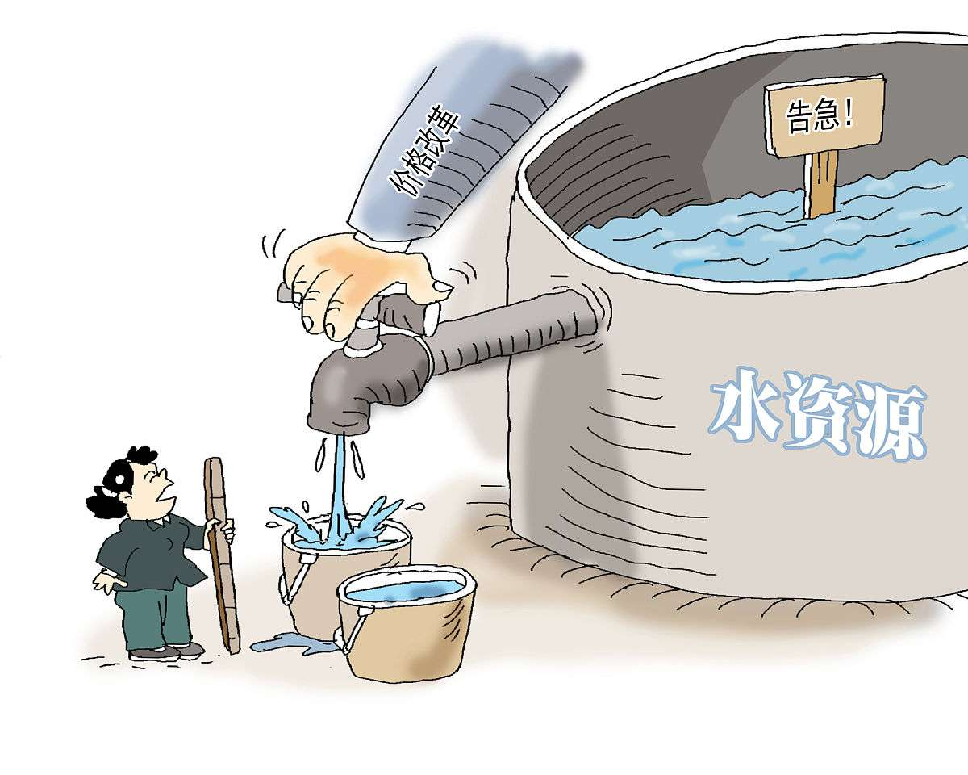
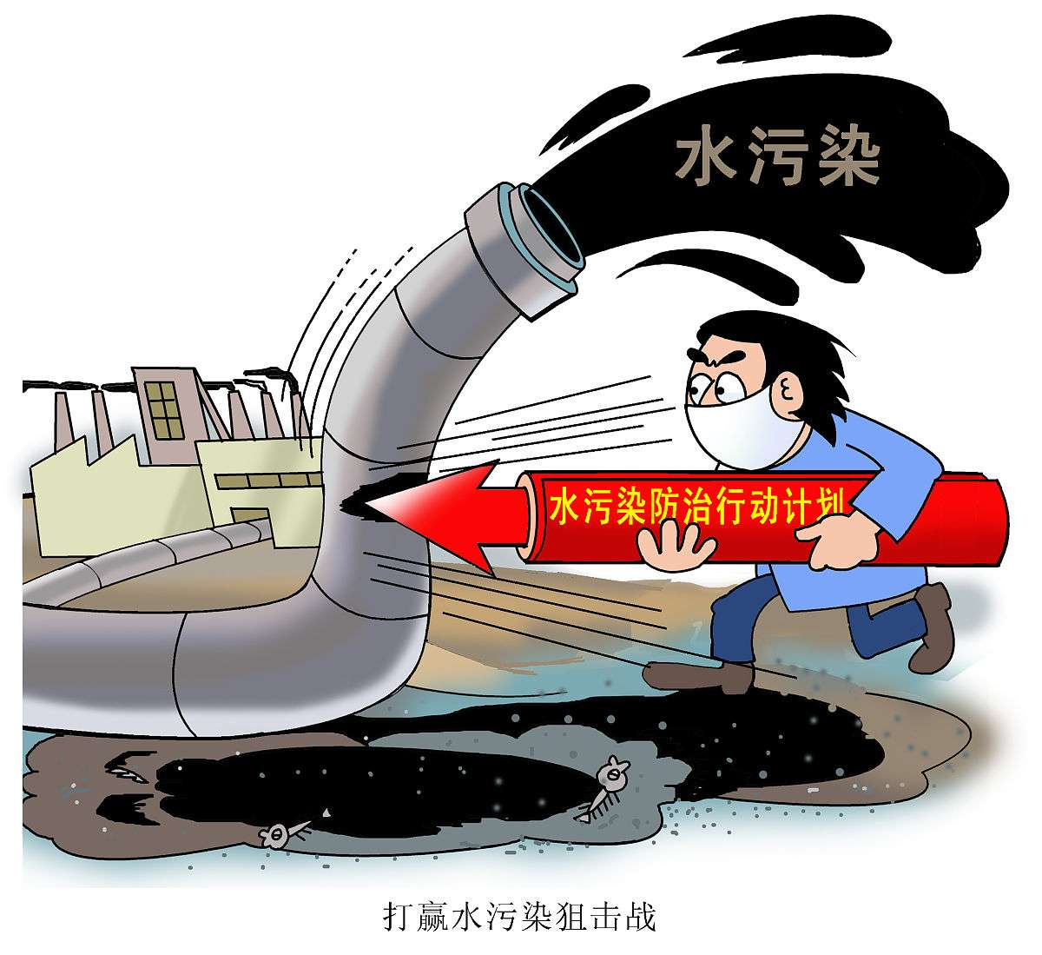
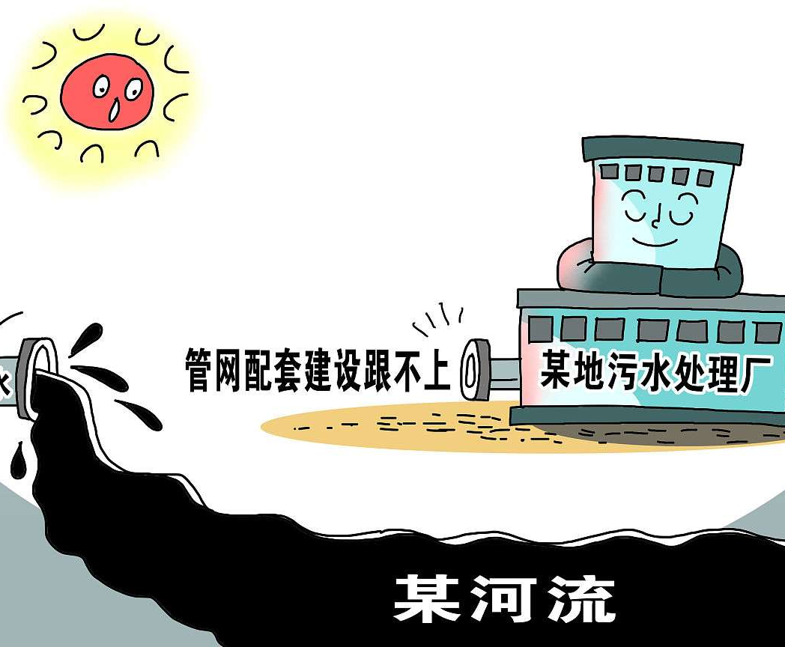
适用范围
本法适用于境内地表水体和地下水体的污染防治，包括工业废水、城镇污水、农业污水、船舶污水等水污染的防治。
本法适用于饮用水水源和其他特殊水体的保护，包括水资源保护、水生生物保护、水质监测和检测等。
本法适用于水污染事故的处置，包括应急响应、调查分析、事后恢复等。

Slide 7
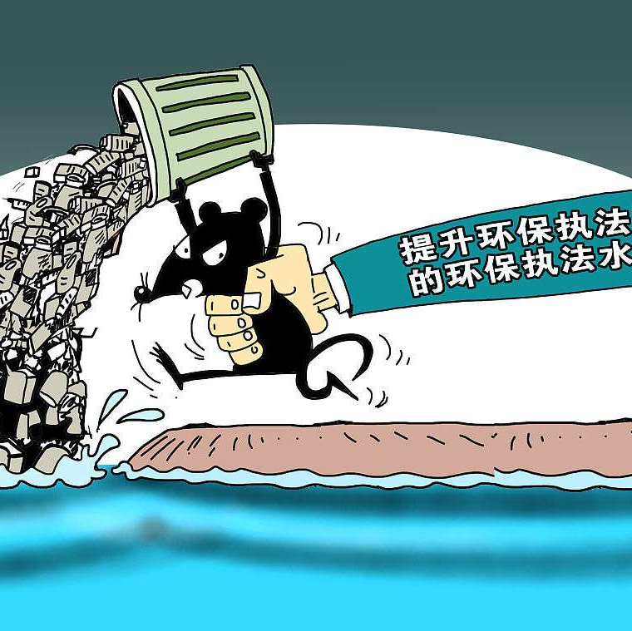
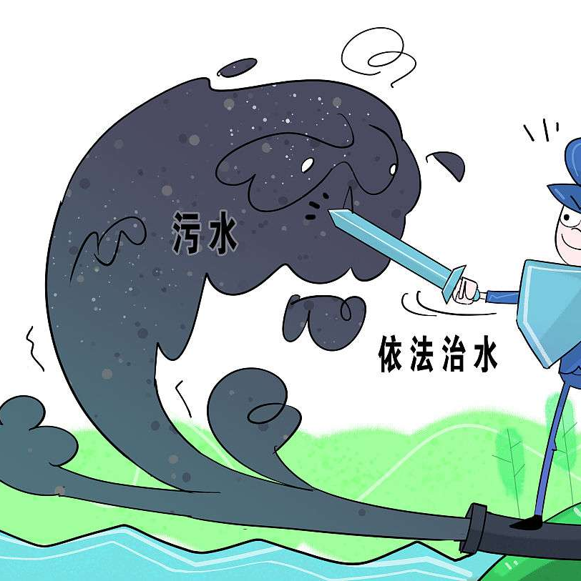
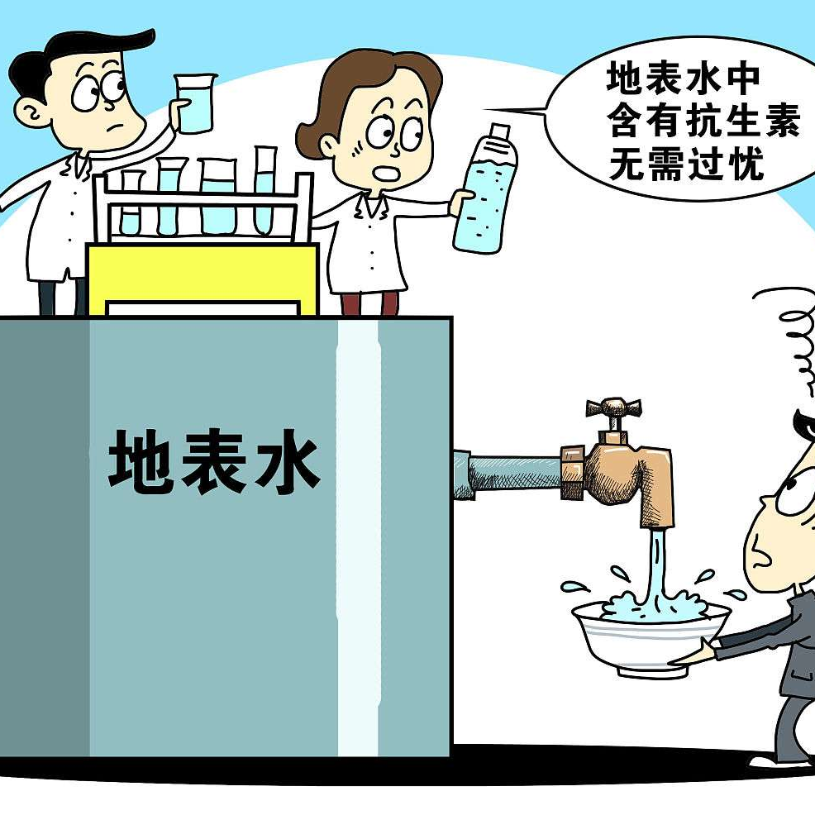
防治原则
防治结合
注重治污与管护相结合，合理规划布局，优化产业结构，强化末端治理，提高水环境治理的整体效果。
预防为主
以预防为主，注重源头治理，强化规划引导，严格准入标准，实施分类管理，减少水污染的发生。
综合治理
注重系统性、综合性和协同性，多种措施并用，严格执法监管，形成政府、企业、社会共同参与的水环境保护格局。

Slide 8
ONE
2
水污染防治的标准和规划

Slide 9
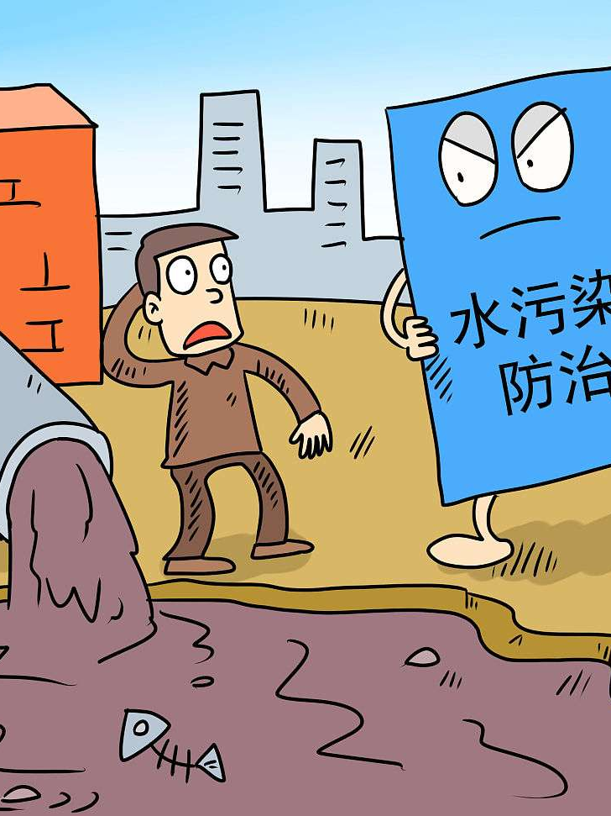
水污染防治标准
01
水质标准
水污染防治法规定，工业用水、城镇污水、农业排水等都应当符合相应的水质标准。水质标准应当根据不同水体的特点以及不同用途进行规定。
02
排放标准
水污染防治法还规定了工业、城镇污水、农业排水等排放的标准。这些标准应当根据水质标准和环境要求进行制定，并且应当符合国家有关环境保护法律法规的规定。
03
监测标准
为了加强水污染防治的监督管理，水污染防治法还规定了相应的监测标准。这些标准应当包括水污染物的监测、水环境的监测以及水污染事故的监测等。

Slide 10
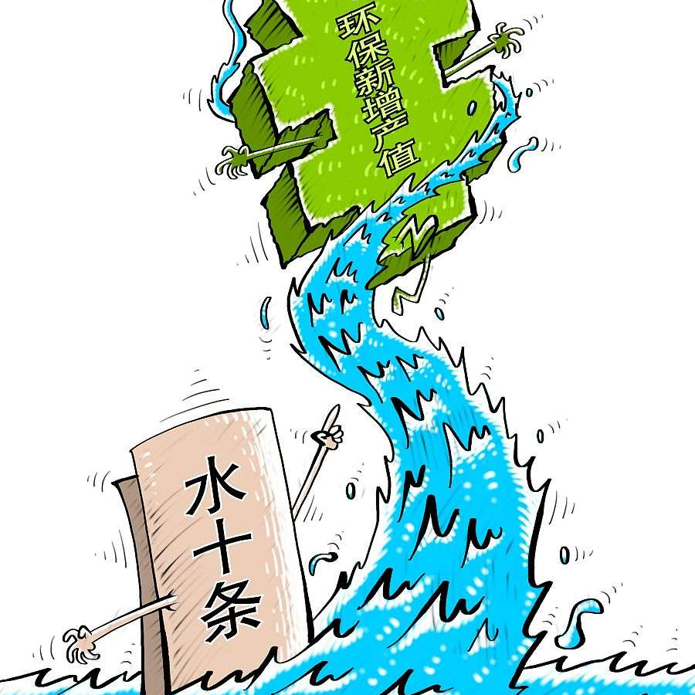
水污染防治规划
地方规划
县级以上地方人民政府应当组织制定水污染防治规划。该规划应当根据国家水污染防治法律法规的要求，结合本地的实际情况，科学合理地制定。市县级政府应当根据地方规划制定限期达标规划并按期达标，每年向人大报告。
部门规划
环保部门应当根据地方规划制定相应的部门规划。部门规划应当包括水污染防治的目标、任务、措施和时间节点等内容，并报送地方人民政府和上一级环保部门备案。
规划实施
为了保障水污染防治规划的有效实施，地方人民政府、环保部门和其他有关部门应当采取有效措施，确保水污染防治规划的顺利实施。

Slide 11
ONE
3
水污染防治的监督管理

Slide 12
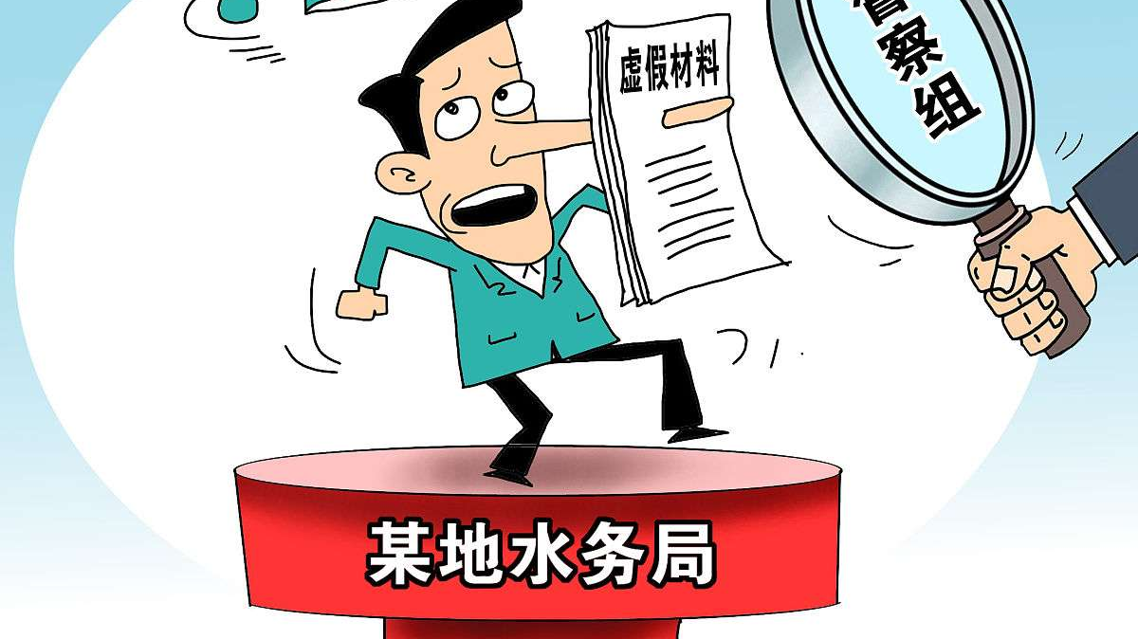
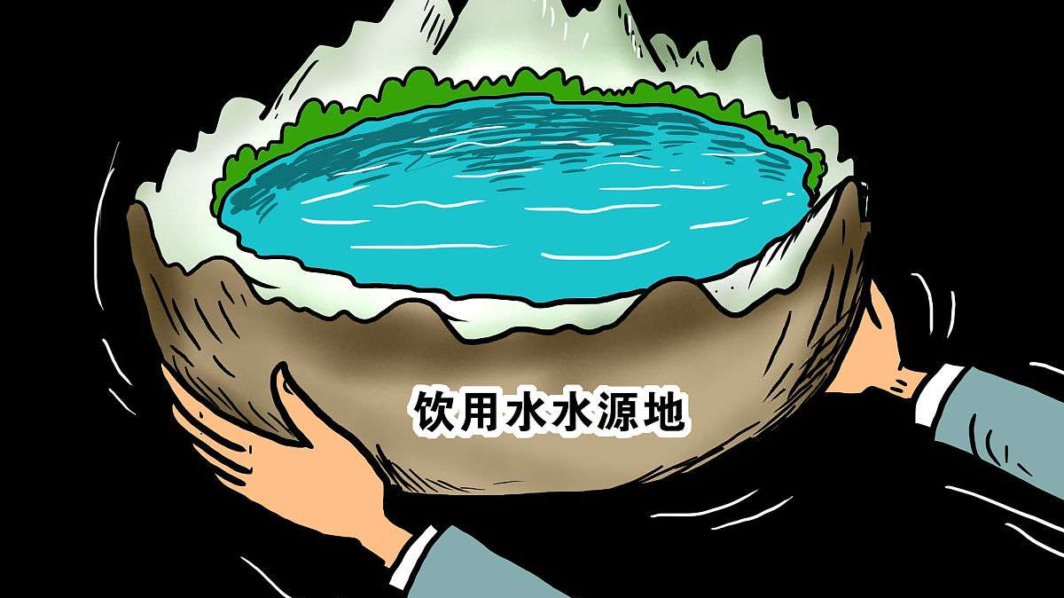
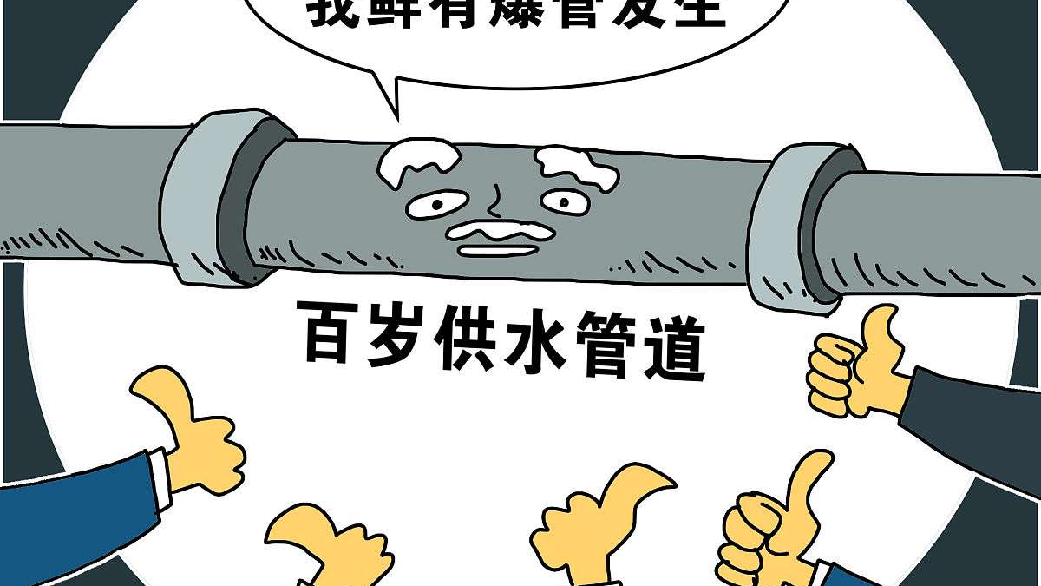
监督管理体制
全国人大通过水污染防治法修正案，经过多次修正，旨在保护饮用水安全，防治水污染，推进生态文明建设。
法律要求县级以上地方人民政府组织制定水污染防治规划，企业应自行监测并保存记录，环保部门有权对排污单位进行现场检查。
具体办法由环保部门规定，名录由地方环保部门确定。县级以上地方人民政府需开展江河湖泊湿地保护与修复，整治黑臭水体，严守生态保护红线。

Slide 13
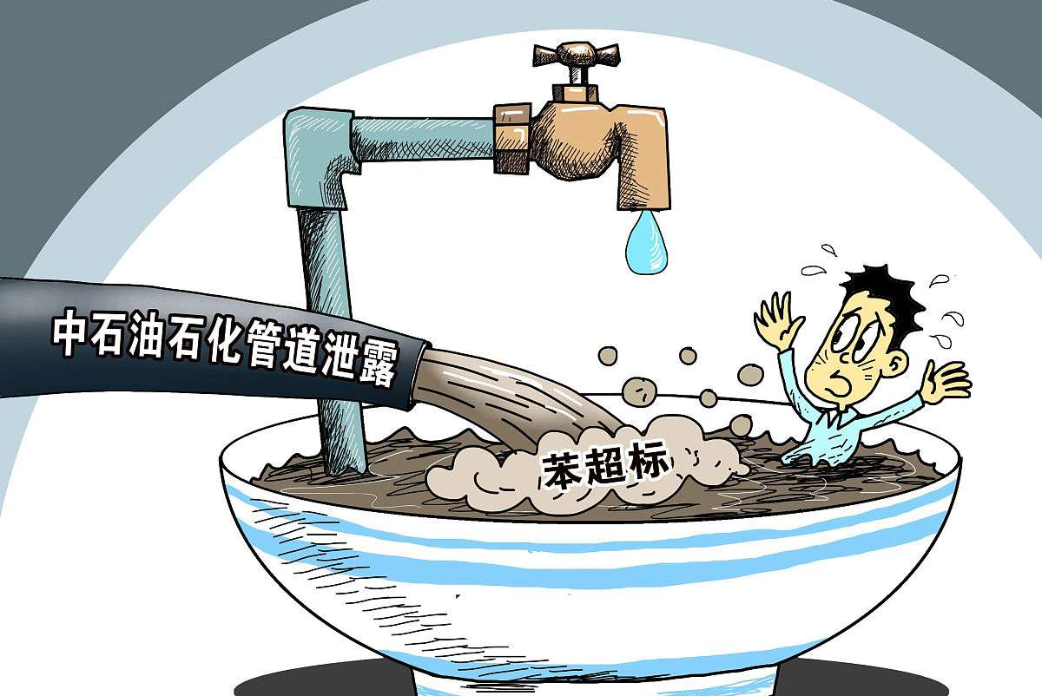
监督管理措施
企业应自行监测并保存记录，重点单位需安装自动监测设备联网。具体办法由环保部门规定。名录由地方环保部门确定。
县级以上地方人民政府组织开展江河湖泊湿地保护与修复，整治黑臭水体，严守生态保护红线。环保部门有权对排污单位进行现场检查。

Slide 14
ONE
4
水污染防治措施

Slide 15
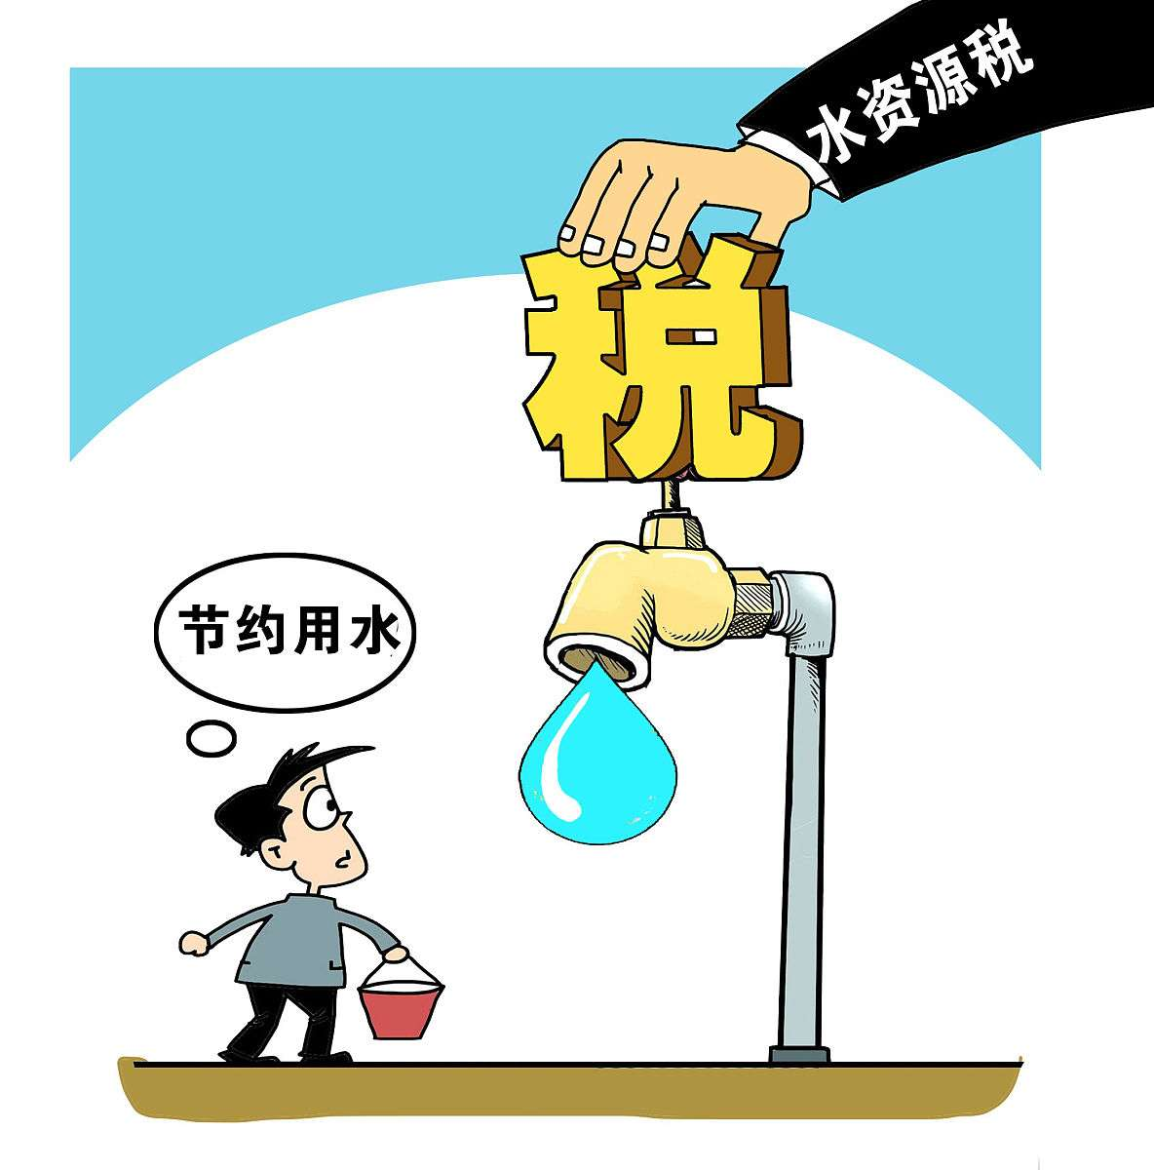
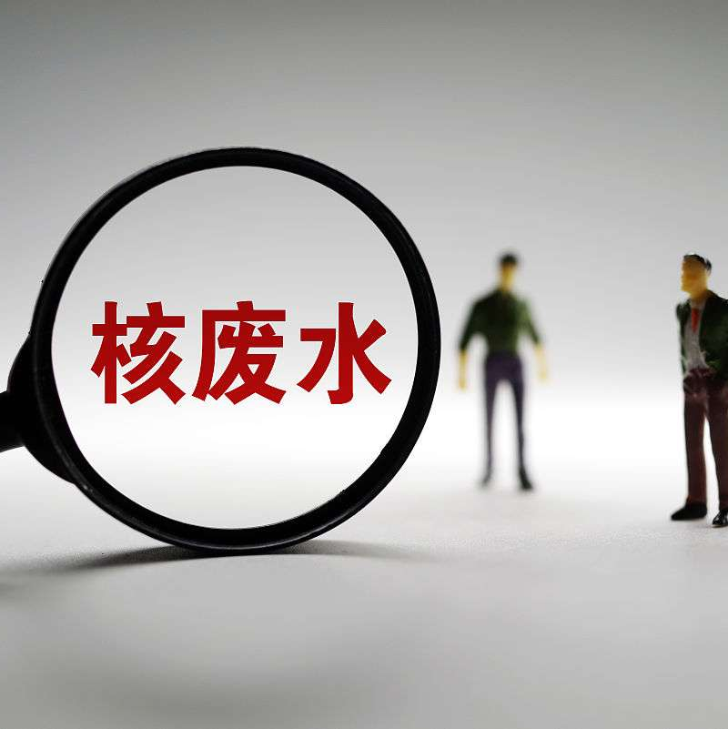
一般规定
水污染防治应当以控制污染源为主，实行全面规划与分期治理，兼顾当前与长远利益，维持生态平衡。
水污染防治规划应当根据地域、流域、自然条件、经济状况及历史情况，结合本法制定。
水污染防治规划应当纳入国民经济和社会发展计划，并由县级以上地方人民政府组织制定实施。

Slide 16
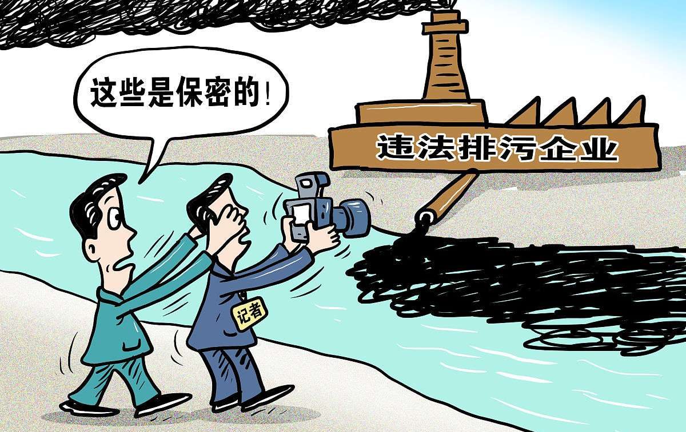
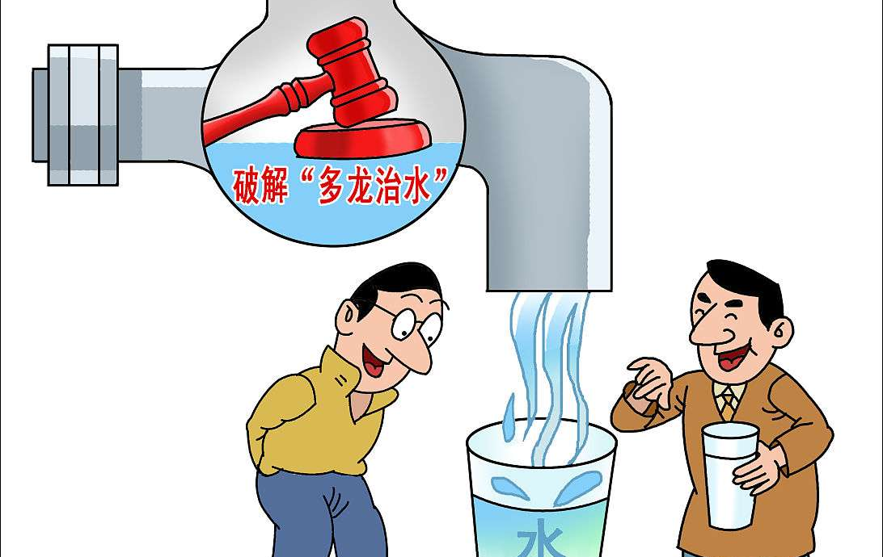
工业水污染防治
产生水污染的工业企业的废水治理应当符合国家有关标准，并实行分类管理。
企业应当自行监测其生产过程中的水环境影响，并保存记录。
企业应当加强水环境保护和管理，采取有效措施，减少对水环境的污染。

Slide 17
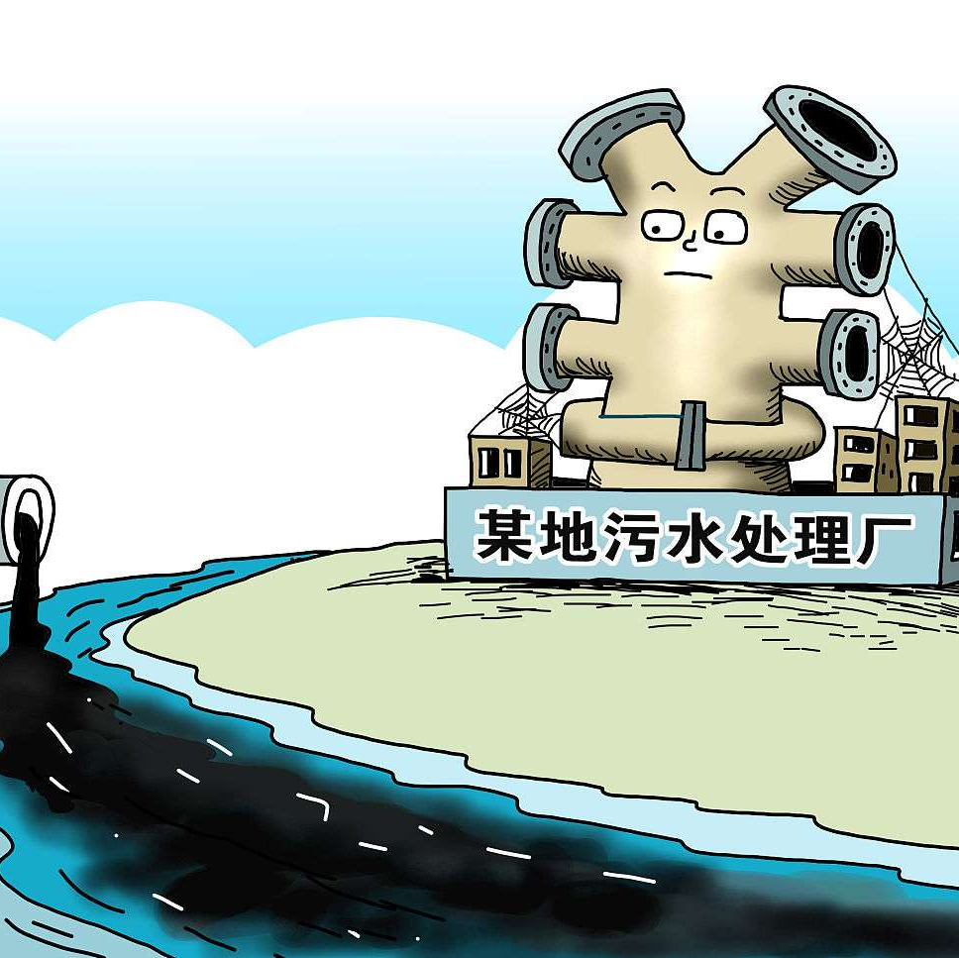
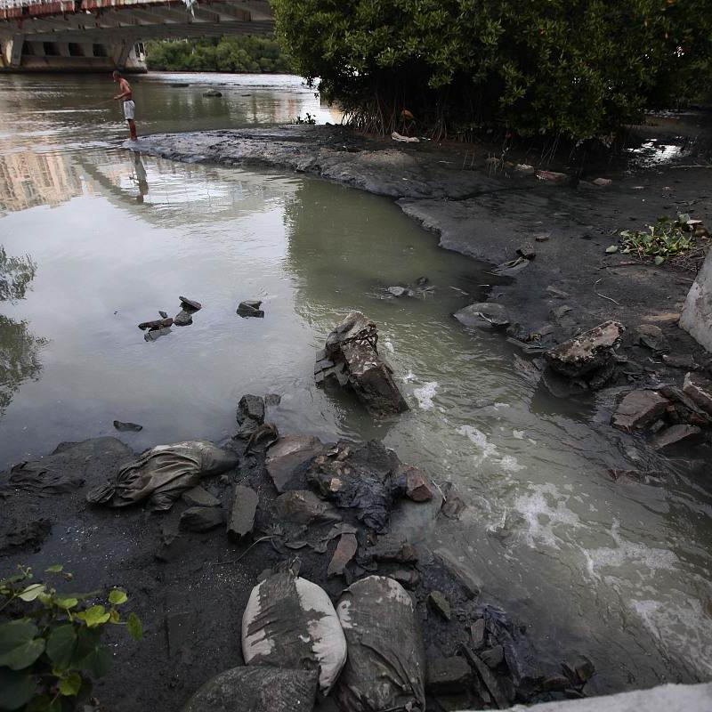
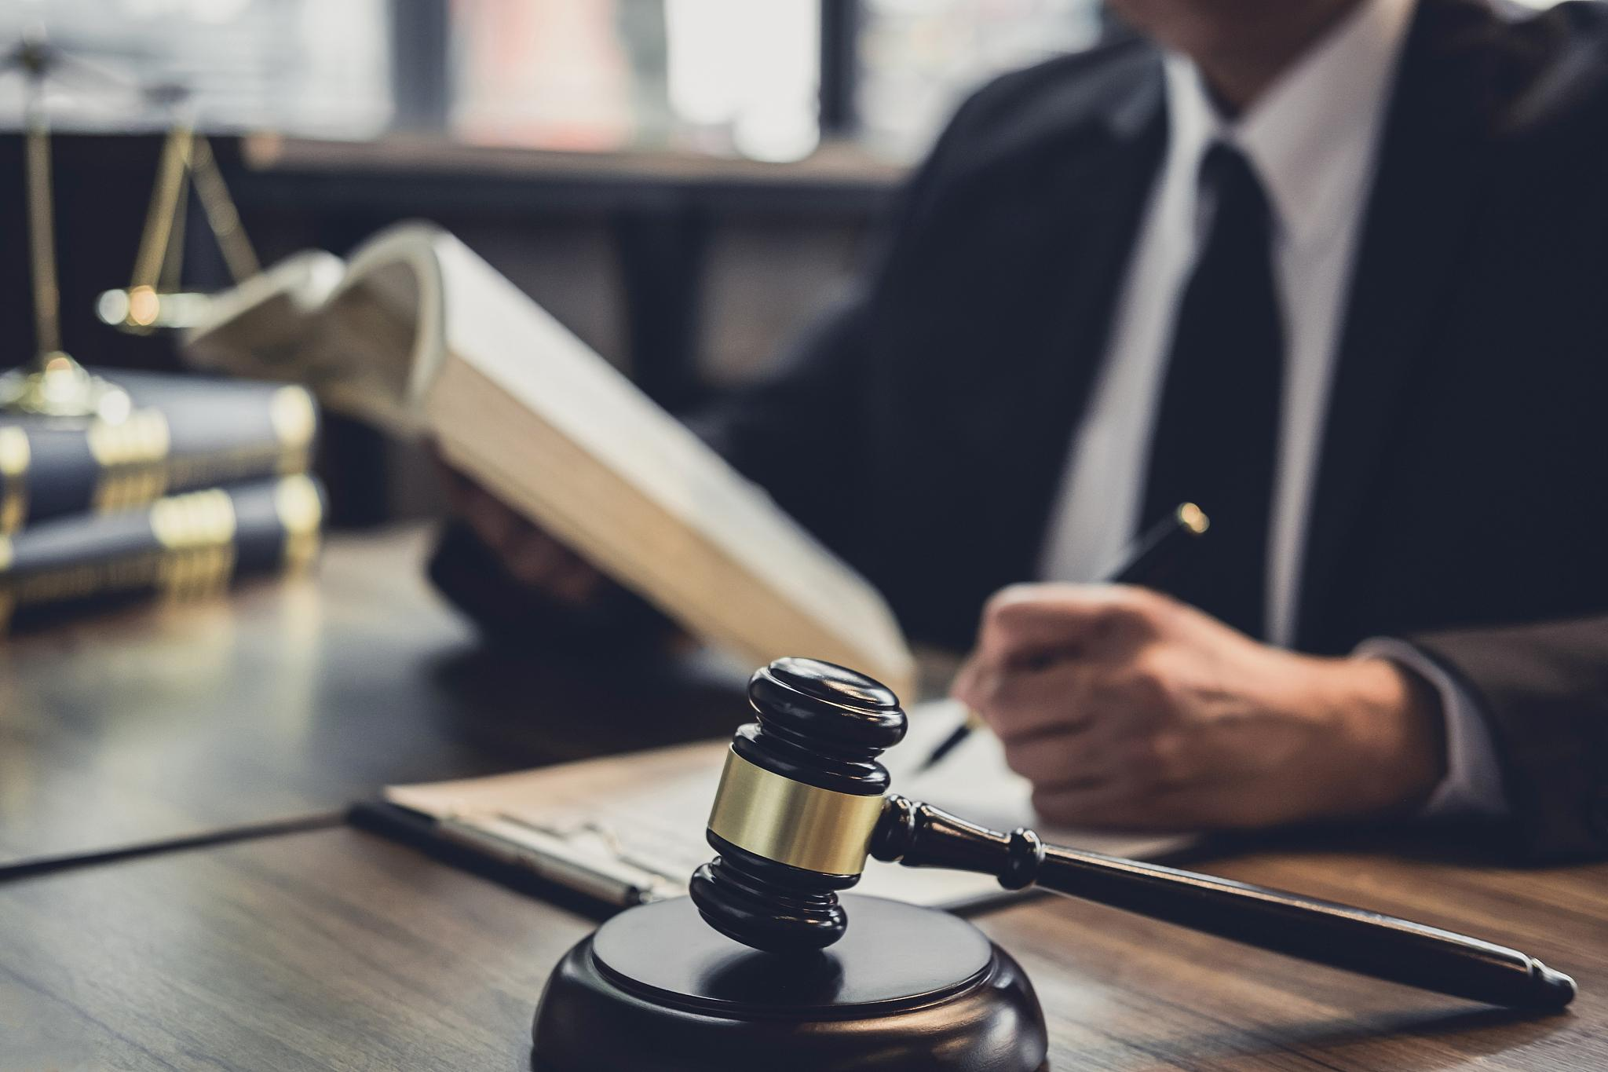
城镇水污染防治
城镇污水应当实行集中处理和分散处理相结合的方式进行治理。
城镇污水治理应当按照国家有关标准进行，并逐步提高治理水平。
城镇污水治理应当根据不同情况实行分类管理，并逐步推行污水排放的分类管理。

Slide 18
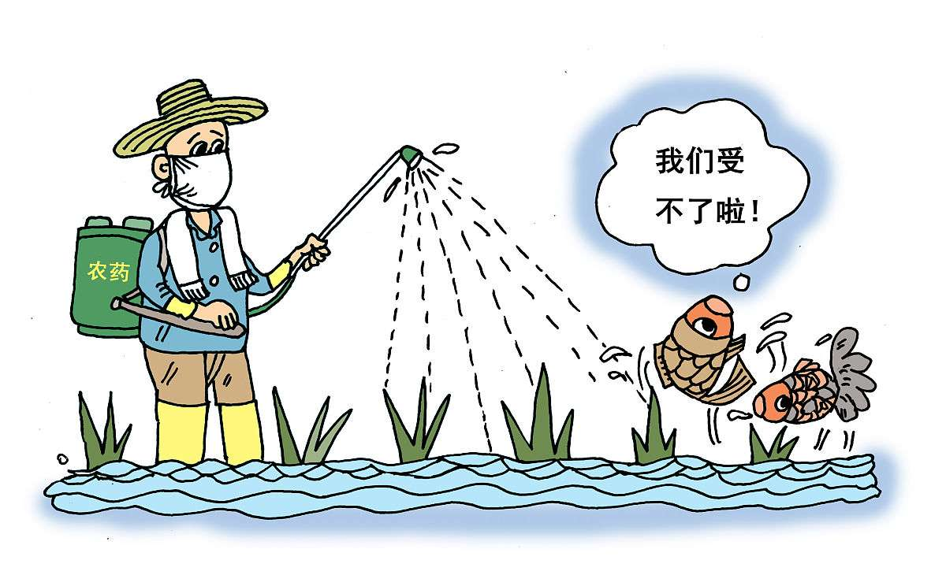
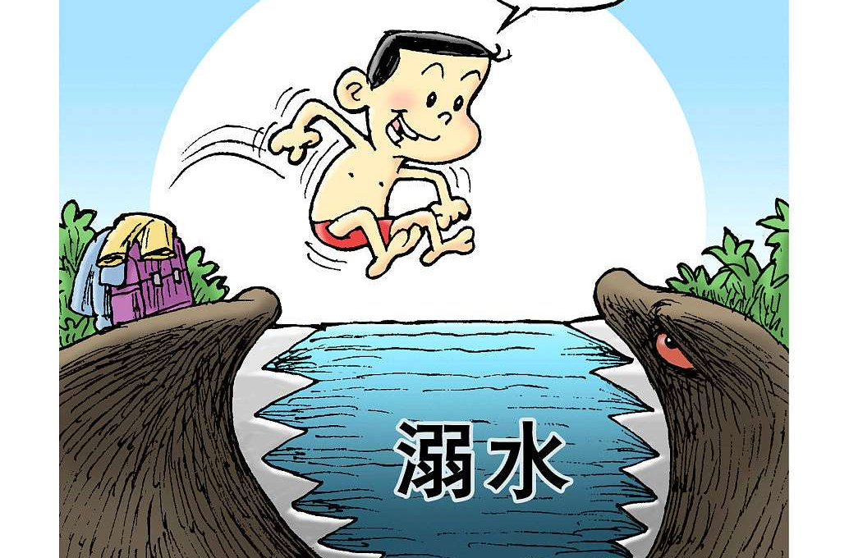
农业和农村水污染防治
农村应当加强对农业残留物的管理和处置，防止对水环境的污染。
农业和水产养殖应当合理利用水资源，防止对水环境的污染。
农业和水产养殖应当合理使用农药、化肥等化学物质，减少对水环境的污染。

Slide 19
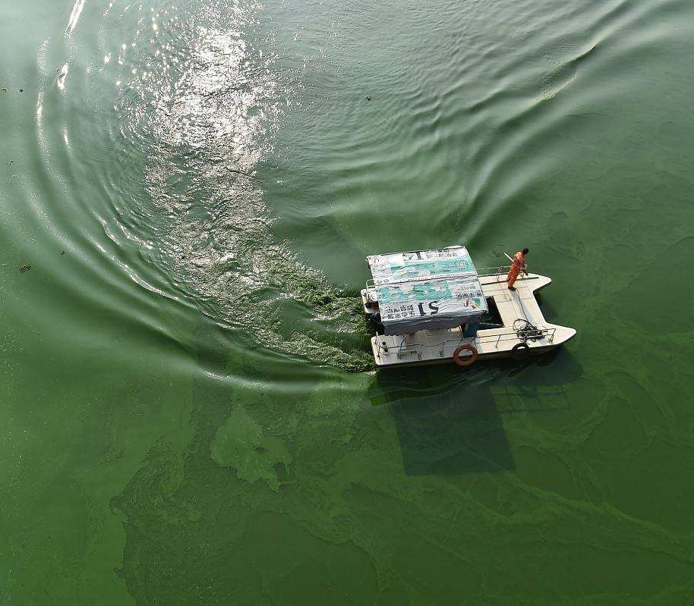
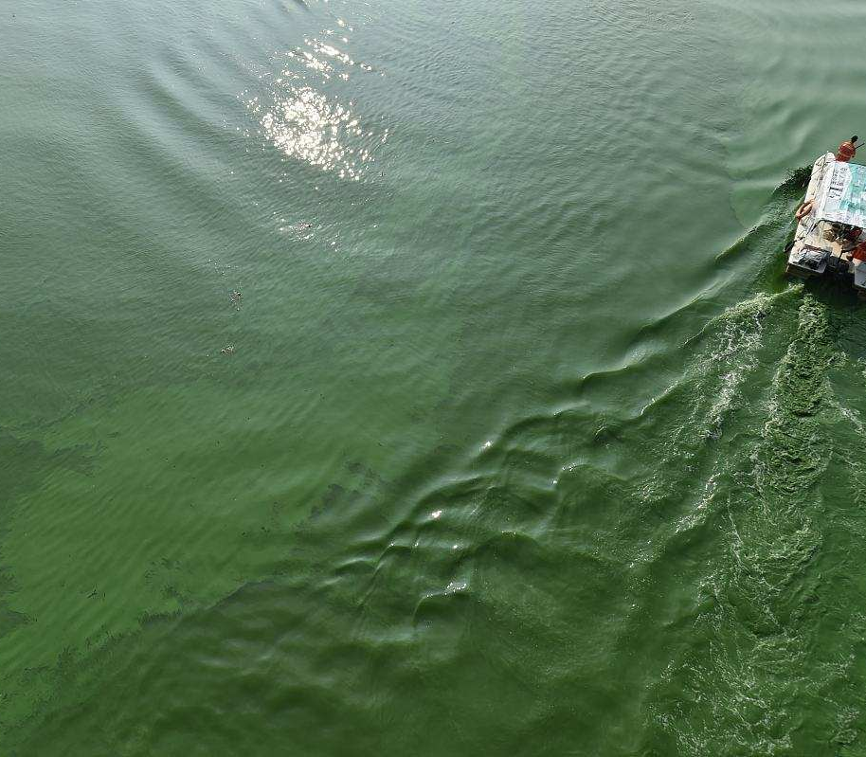
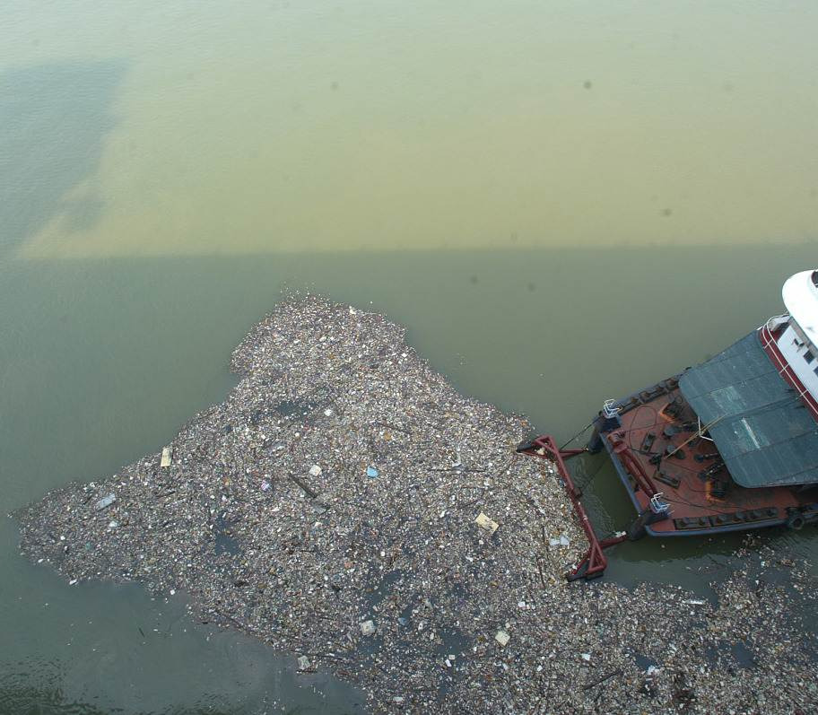
船舶水污染防治
船舶应当采取有效措施，防止废水对水环境的污染。
船舶应当按照国家有关规定缴纳船舶污水处理费，并逐步推行船舶污水排放的分类管理。
船舶应当安装污水排放装置和其他必要设备，并确保其正常运行和使用。

Slide 20
ONE
5
05
饮用水水源和其他特殊水体保护

Slide 21
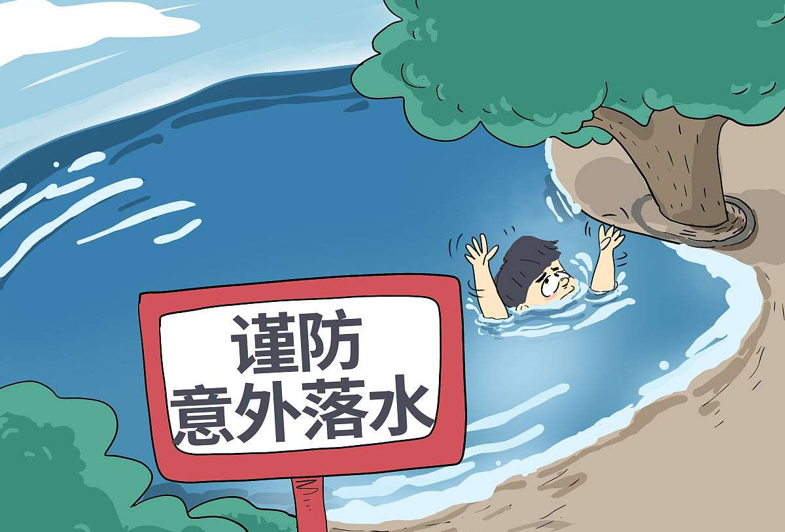
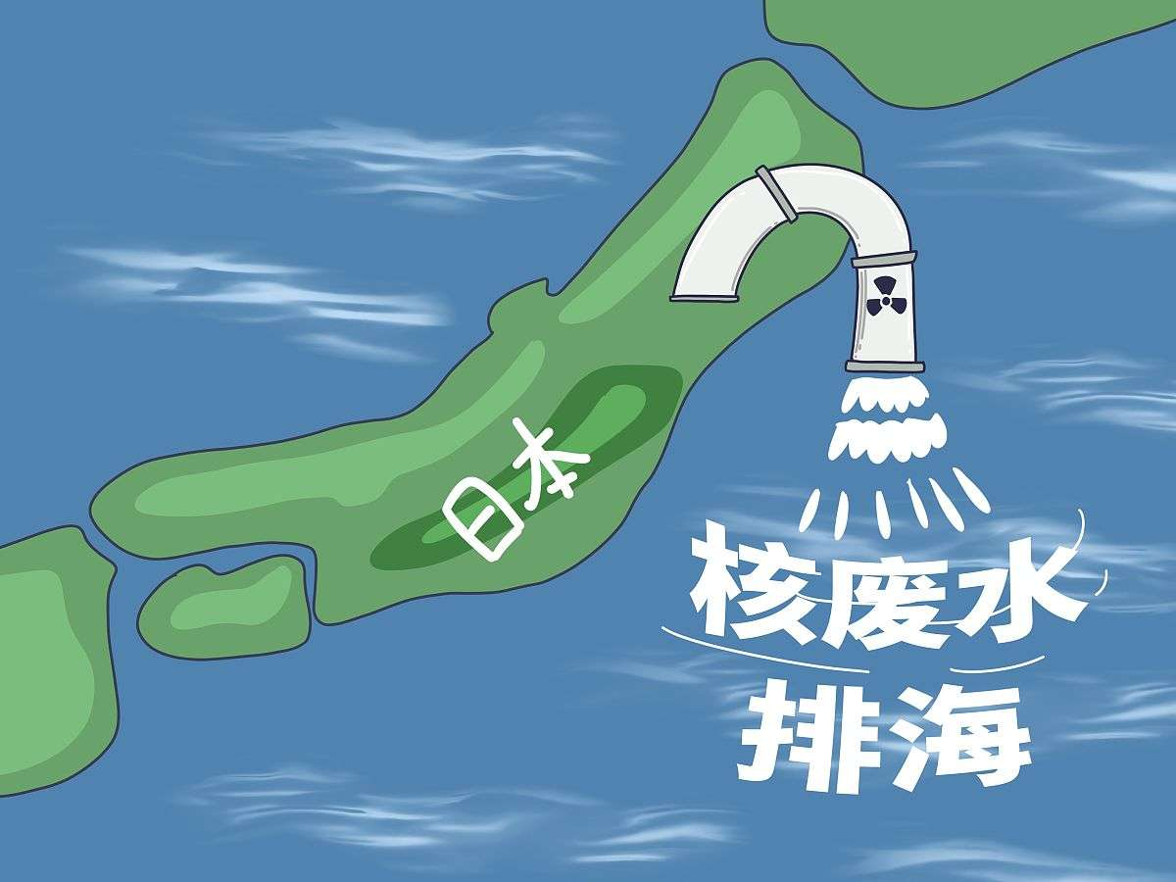
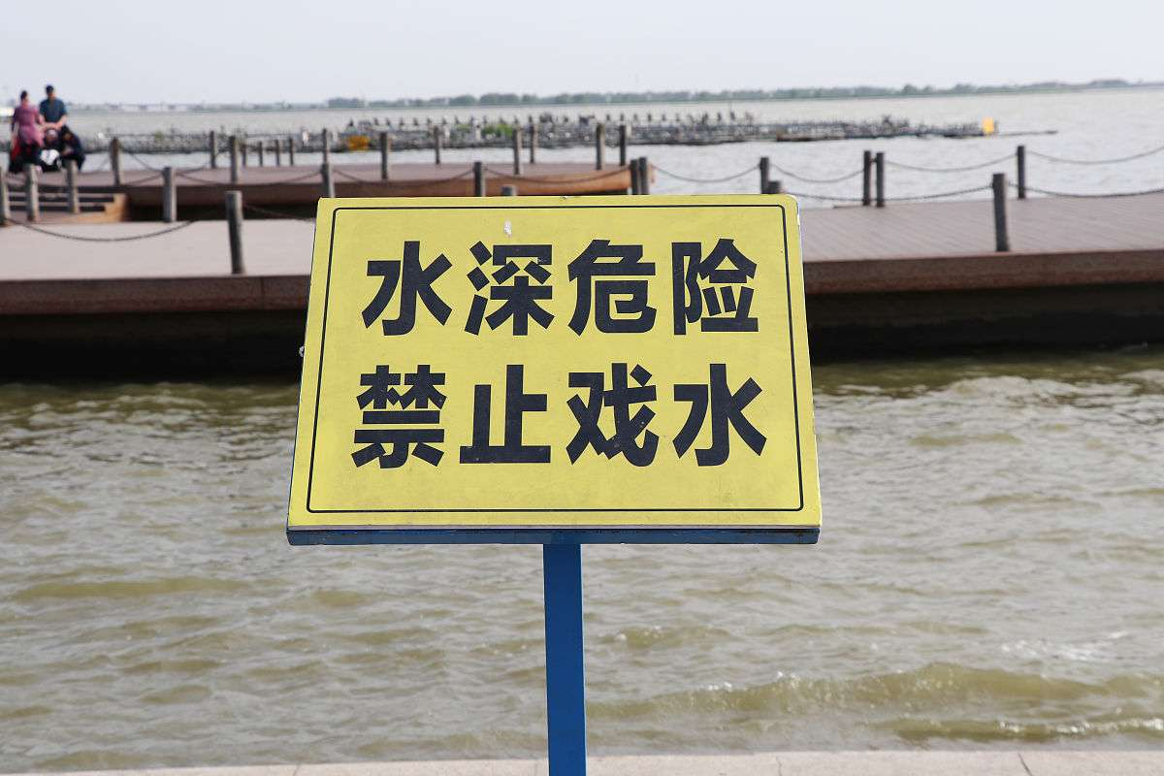
饮用水水源保护
饮用水水源的保护区域应当实行严格的保护措施，非经法定程序不得改变。
饮用水水源周边一定范围内禁止排放污染物，特别是禁止建设工业企业和城镇生活污水排放设施。
饮用水水源的水质应当符合国家规定标准，不得含有不利于人体健康的物质。

Slide 22
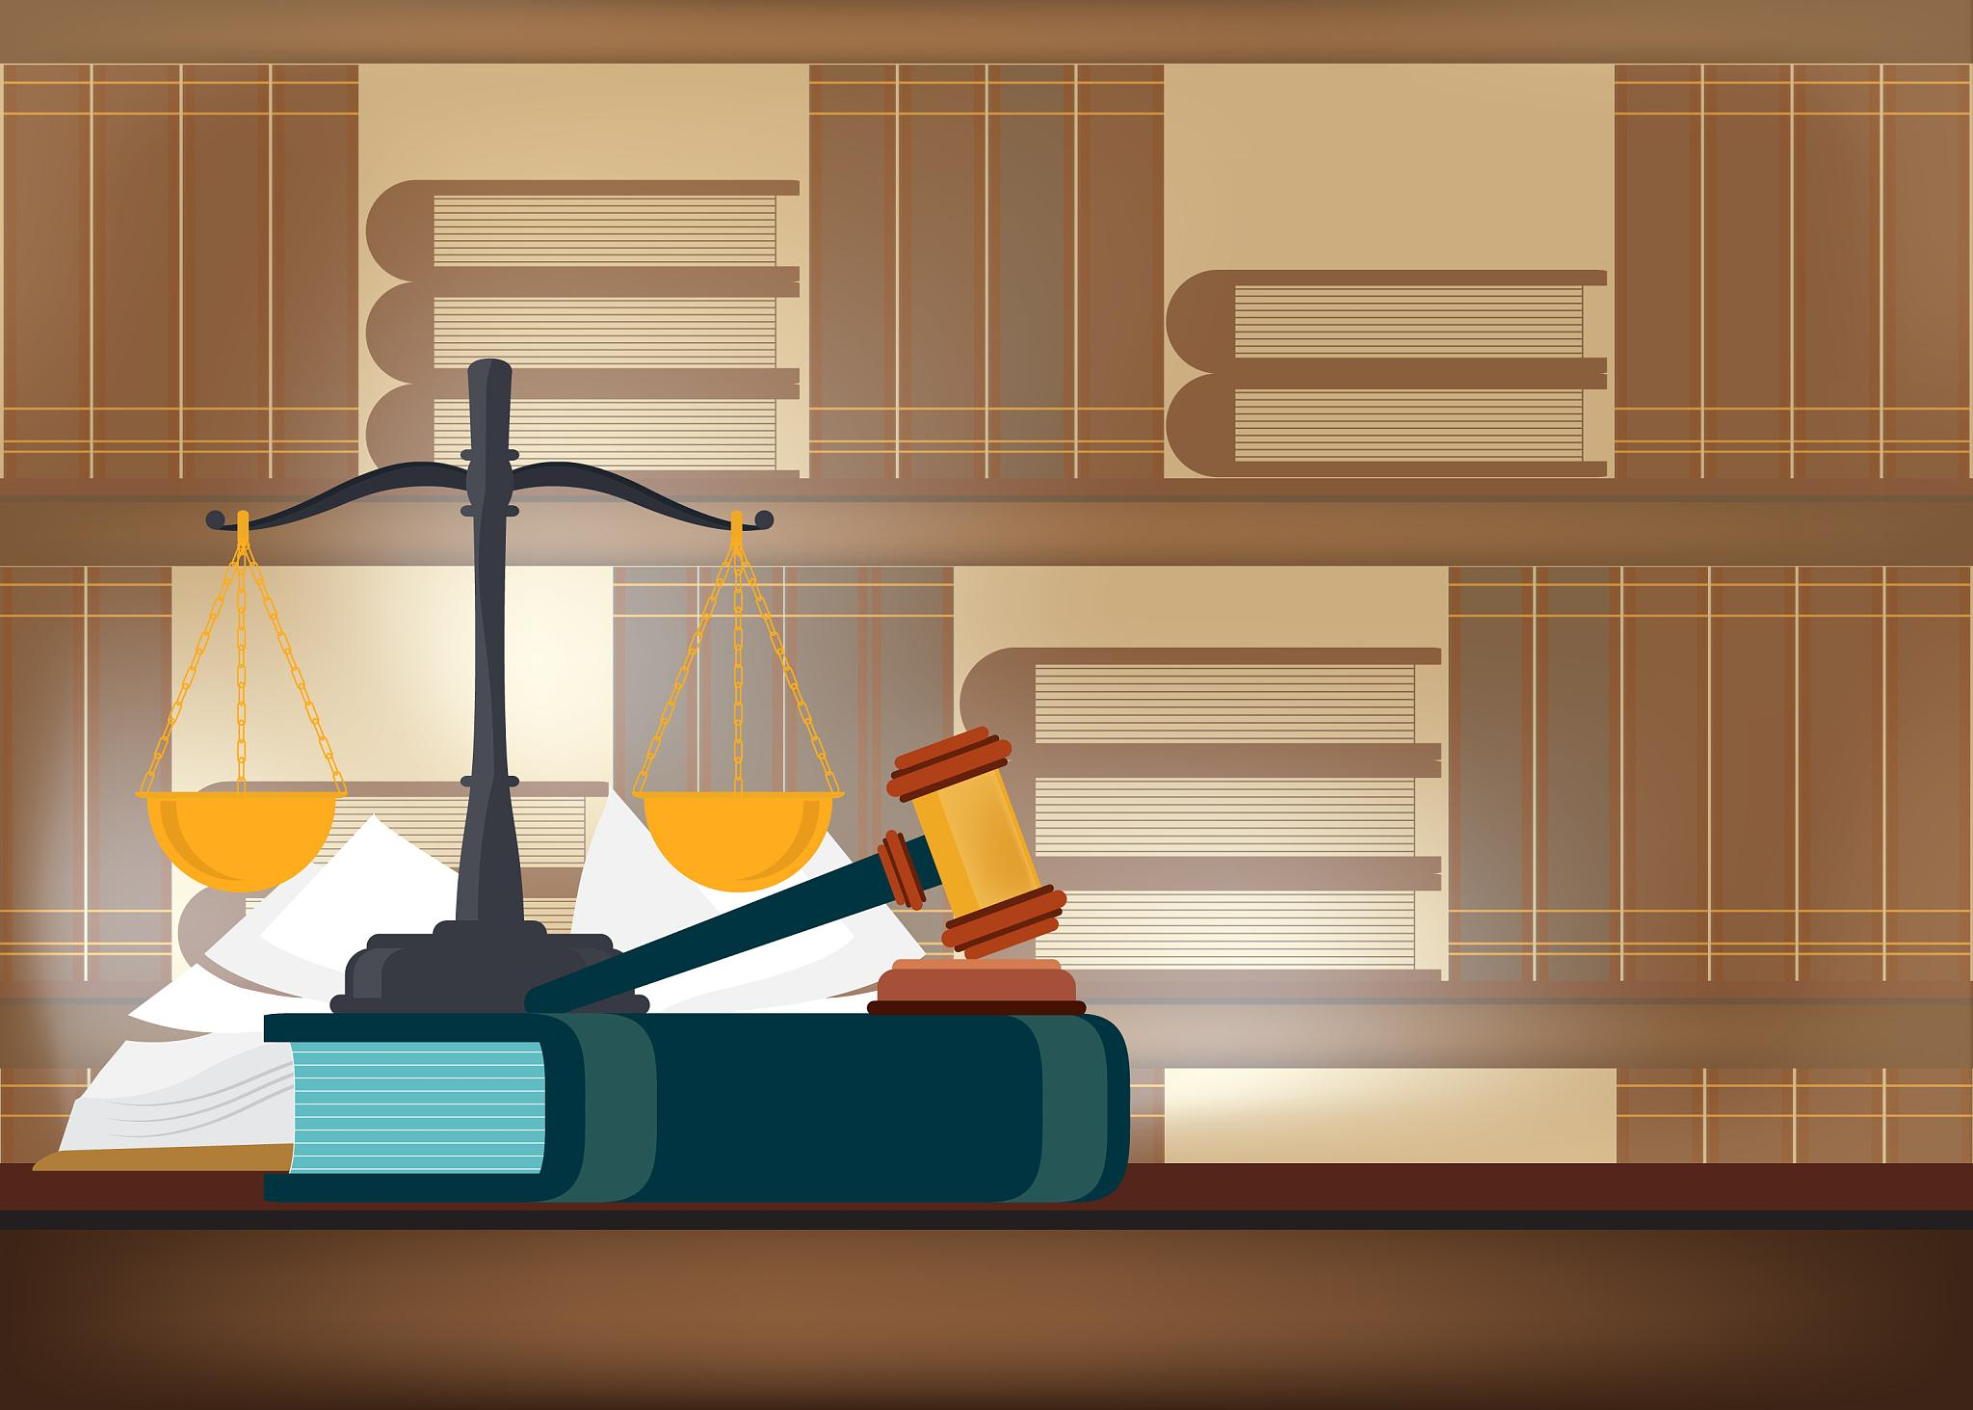
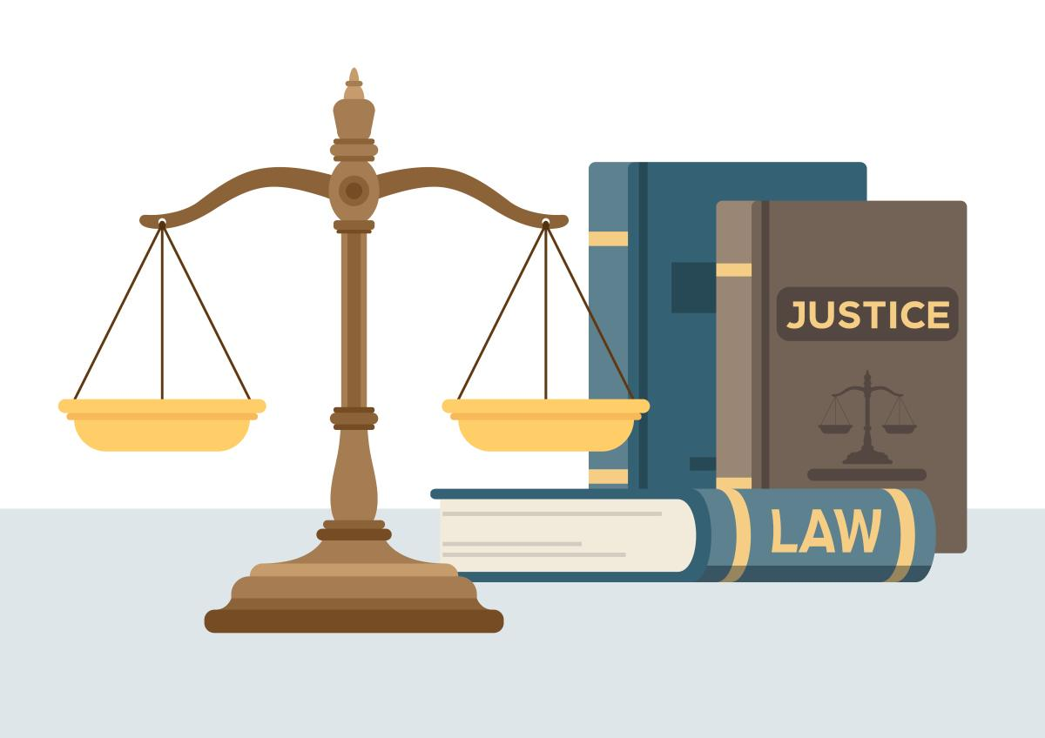
其他特殊水体保护
其他特殊水体应当实行严格的保护措施，防止污染和破坏。
对其他特殊水体应当进行调查评估，制定保护方案，并报请有关部门批准。
其他特殊水体的水质应当符合国家规定标准，不得含有不利于人体健康的物质。

Slide 23
ONE
6
水污染事故处置

Slide 24
水污染事故预防
工业废水处理
农业水污染防治
加强工业废水处理和排放管理，推行清洁生产技术，减少工业废水排放。
加强农业水污染防治，推广科学施肥、合理使用农药和严格控制养殖废物的排放。
预防措施
城镇生活污水治理
水环境保护宣传教育
加强水源地保护，实行饮用水水源保护区制度，加强供水设施建设，保障供水水质达标。
加强城镇生活污水治理，推行生活垃圾分类和资源回收利用。
加强水环境保护宣传教育，提高公众水环境保护意识。

Slide 25
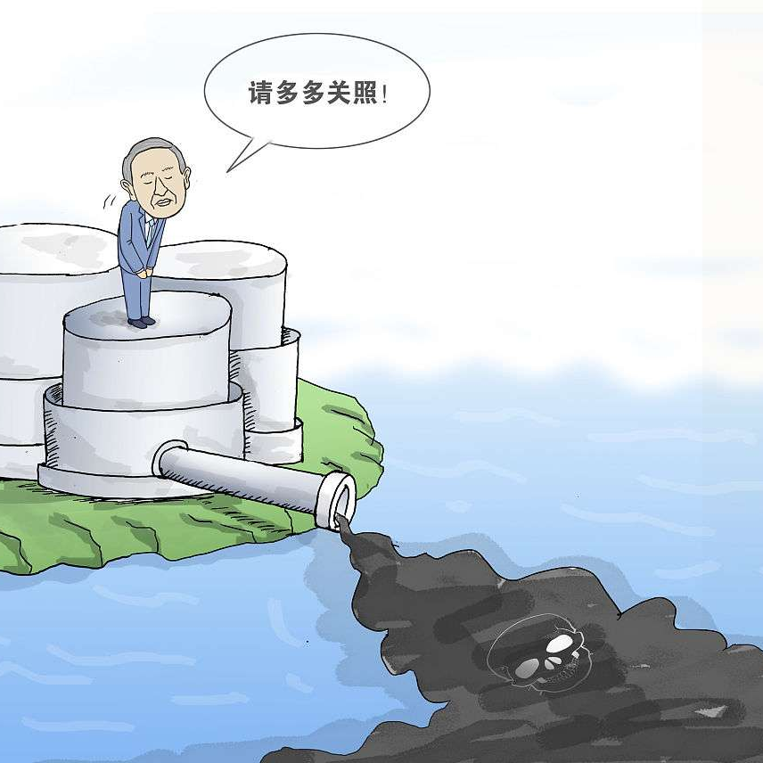
水污染事故应急处置
当发生水污染事故时，应立即采取应急处置措施，包括启动应急预案、采取措施防止事故扩大、及时消除污染源、进行人员疏散和救援等工作。
应建立应急处置专家组，提供技术支持和指导。
及时通报可能受影响地区，并积极配合有关部门进行调查处理。

Slide 26
ONE
1
07
法律责任

Slide 27
违法行为及处罚
未经处理排放工业废水的，由县级以上地方人民政府环境保护主管部门责令停止违法行为，限期改正，处以罚款，对个人处以1万元以上10万元以下的罚款，对单位处以2万元以上20万元以下的罚款。
01
未按照规定进行水污染物排放自动监测或者未按照规定保存水污染物排放数据的，由县级以上地方人民政府环境保护主管部门责令限期改正，处以罚款，对个人处以5000元以上5万元以下的罚款，对单位处以1万元以上10万元以下的罚款。
02
拒绝环保部门现场检查的，由县级以上地方人民政府环境保护主管部门责令停止违法行为，限期改正，处以罚款，对个人处以5万元以上10万元以下的罚款，对单位处以10万元以上20万元以下的罚款。
03

Slide 28
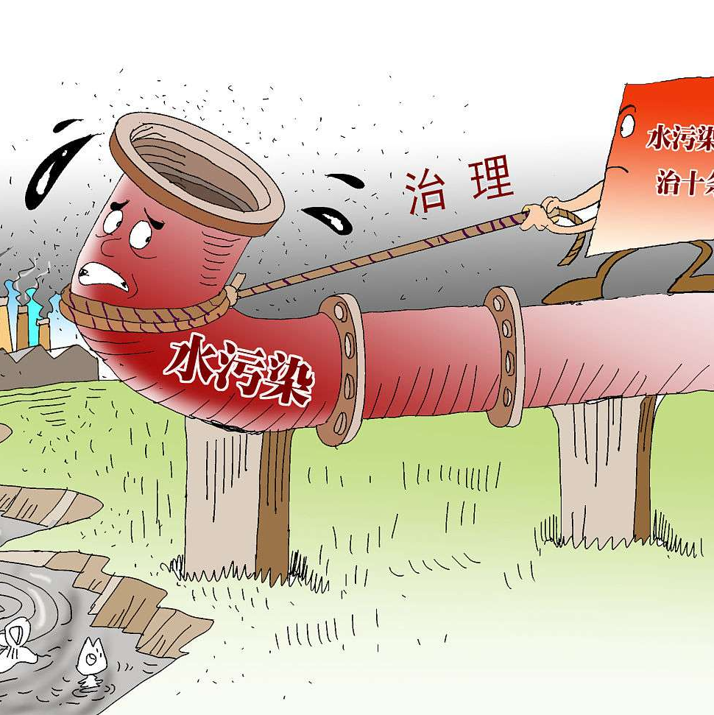
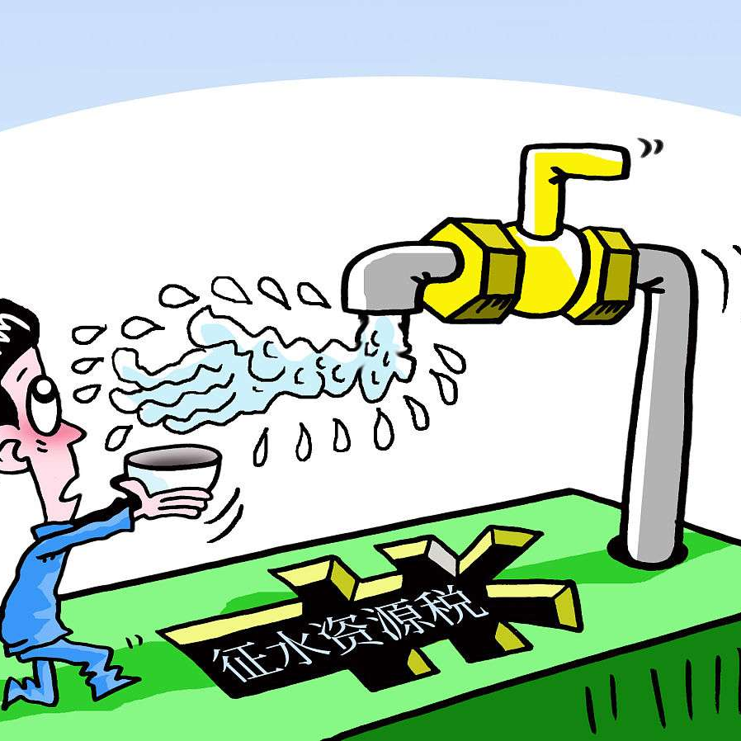
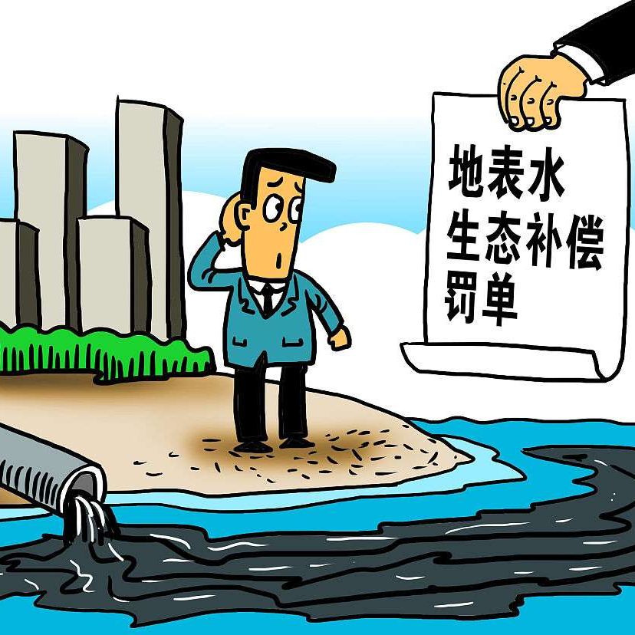
法律责任豁免情形
县级以上地方人民政府未按照规定组织制定水污染防治规划或者未按照规定制定限期达标规划的，由上一级人民政府责令改正，对直接负责的主管人员和其他直接责任人员依法给予处分。

Slide 29
ONE
2
08
附则

Slide 30
名词解释
水污染防治法：是指为了防治水污染，保护环境，保障人体健康和公共利益，促进经济发展和社会进步，制定和实施的一项法律。
预防为主、防治结合、综合治理：是指在水污染防治工作中要以预防为主，注重源头治理，标本兼治，既要注重治污又要注重生态保护。在防治措施上，应当注重科学治污，采用综合手段，包括科学规划、合理布局、优化产业结构、推广清洁生产技术、严格环境监管执法等。
地表水和地下水体的污染防治：是指对地表水和地下水体中的污染物质进行控制、削减和消除，以防止水体污染。
饮用水水源和其他特殊水体保护：是指保护饮用水水源和其他重要水体免受污染，维护水生态平衡和人类健康。

Slide 31
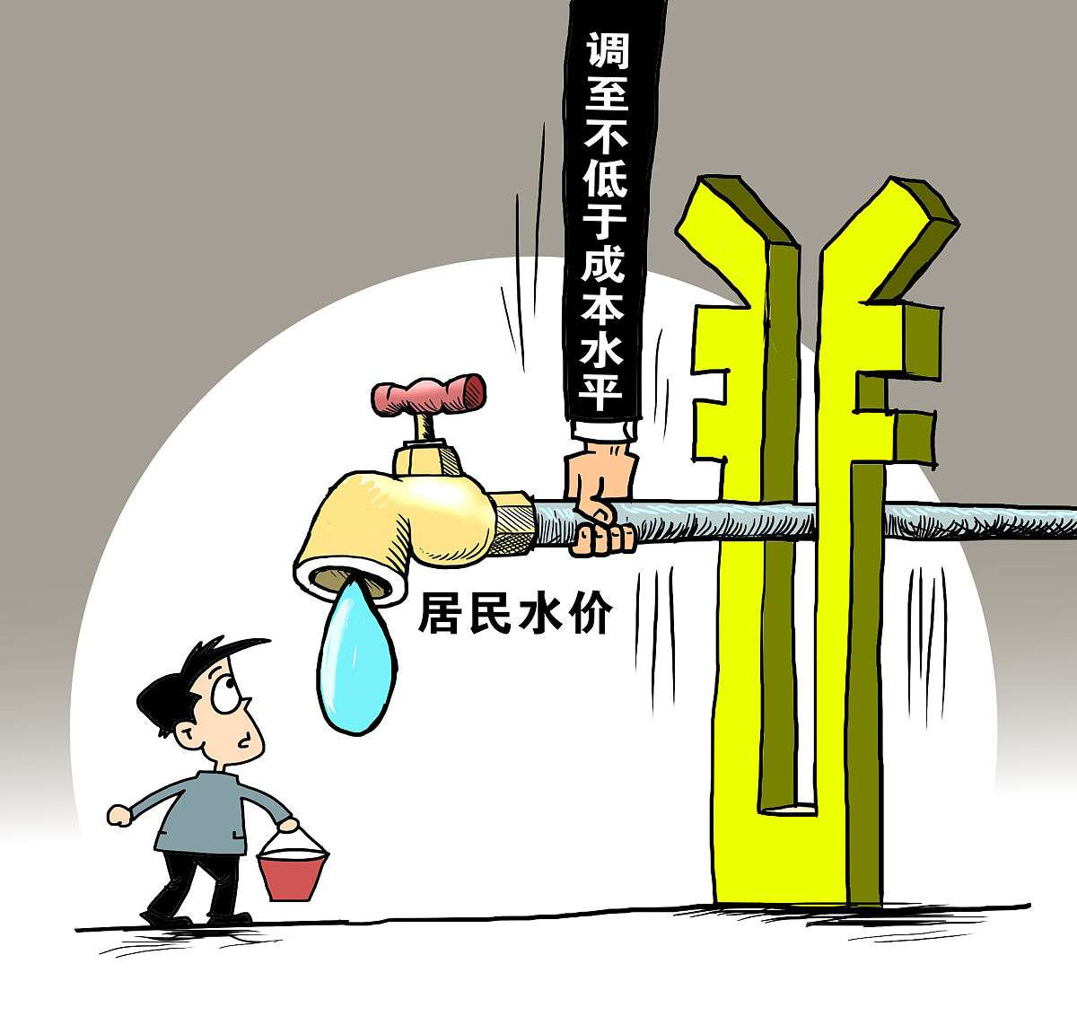
实施日期
本文规定了水污染防治法的实施日期和相关内容。
根据文本内容，可以推断出水污染防治法修正案自公布之日起开始实施。
文本中提到修正案的第一次修正时间为1984年，第二次修正时间为2017年，可能意味着在这两个时间点上对该法进行了部分修订或新增了一些内容。

Slide 32
总有人因为你的资料而收获知识

Slide 33
感谢聆听
资源整合，产品服务
↓↓↓
公司官网 | http://www.bofety.com/
如需进一步沟通
↓↓↓
联系我们 | 15250014332 / 0512-68637852
扫码关注我们
获取第一手安全资讯
微信公众号
抖音

